Slide 1
Moodle
Erste Schritte mit Moodle
Notes:
Herzlich Willkommen

Slide 2
Warum?
Digitalisierung und Co…
Gesichert, vom Land verwaltet
Ausbau- / Erweiterungsfähig
…
Warum nicht?
Einarbeitungszeit
Keine vollständigen Adminstrationsrechte
…
Eher ein Plus Punkt

Slide 3
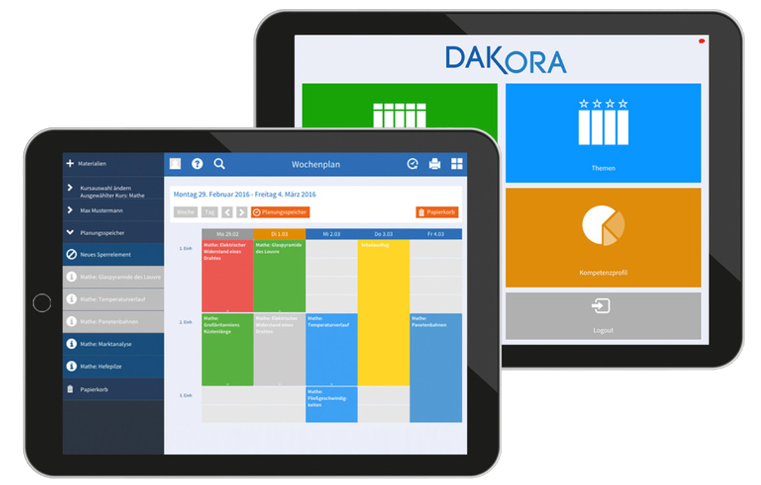
Ausblick: DAKORA
Frontend für Schüler und Lehrer
Erstellen von Wochenplänen
Kompetenzprofile
Lernentwicklungs- berichte
Thematische Kompetenzfelder
Selbst- u. Fremdbeurteilungsmöglichkeiten
Report (Zeugnis, Kompetenz/Leistungsübersicht)
Quelle: https://gtn-solutions.com/dakora/page/configuration.html

Slide 4
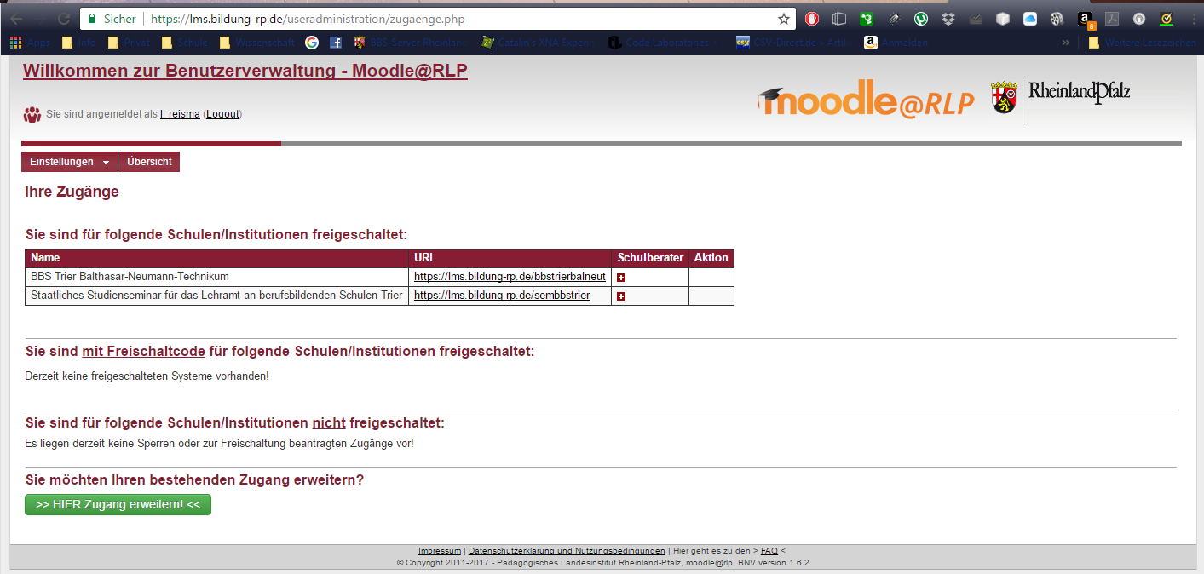
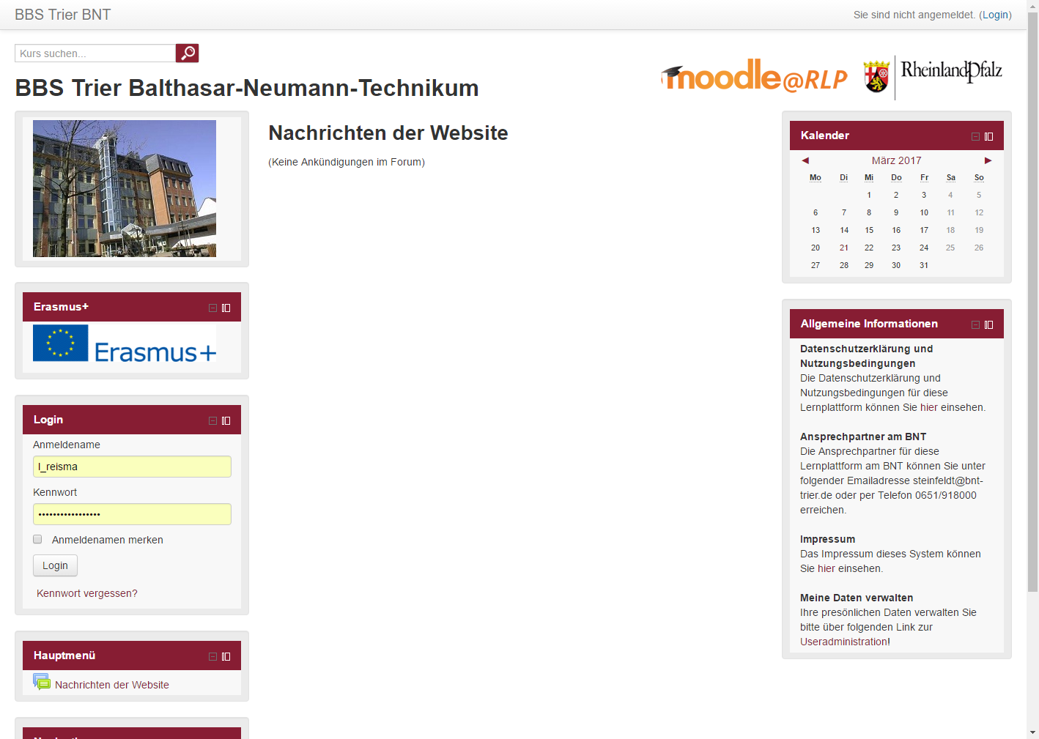
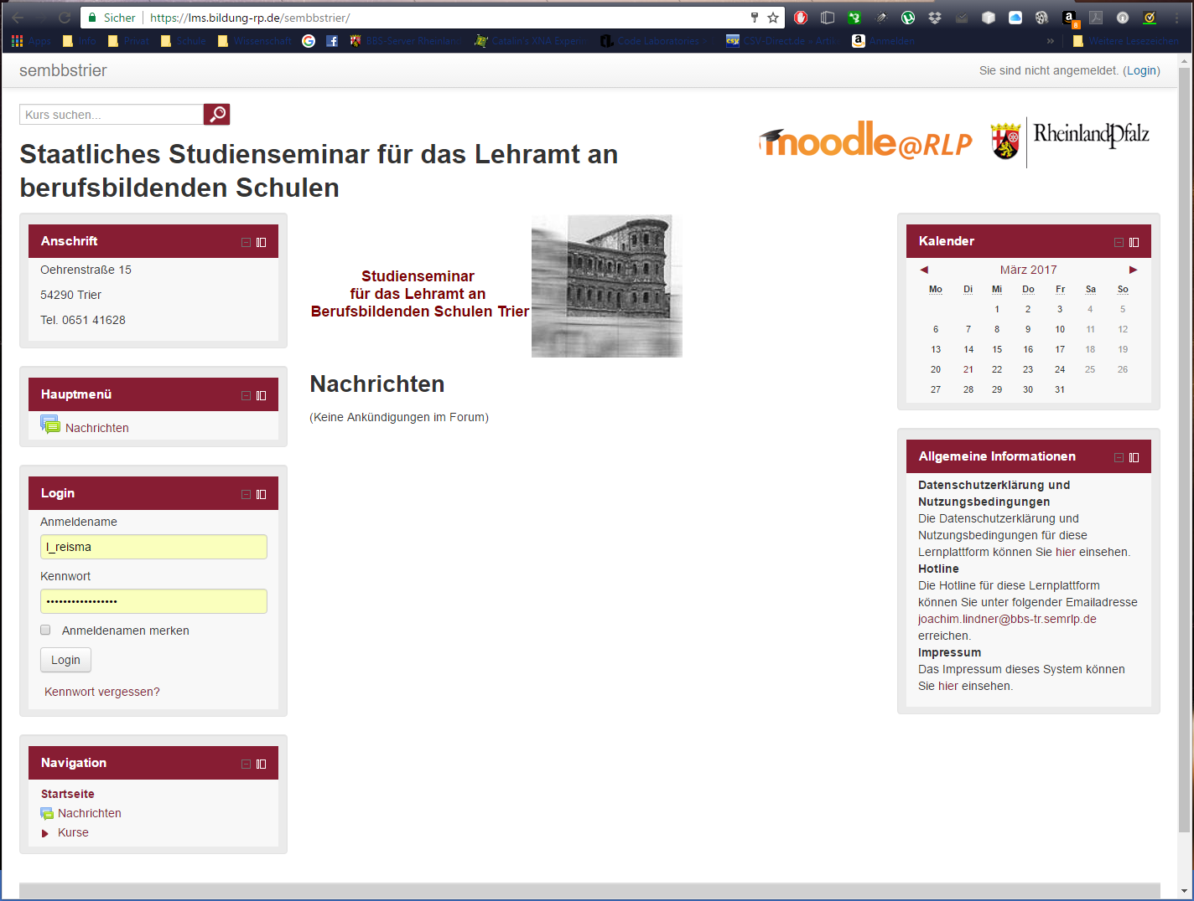
Moodle

Slide 5
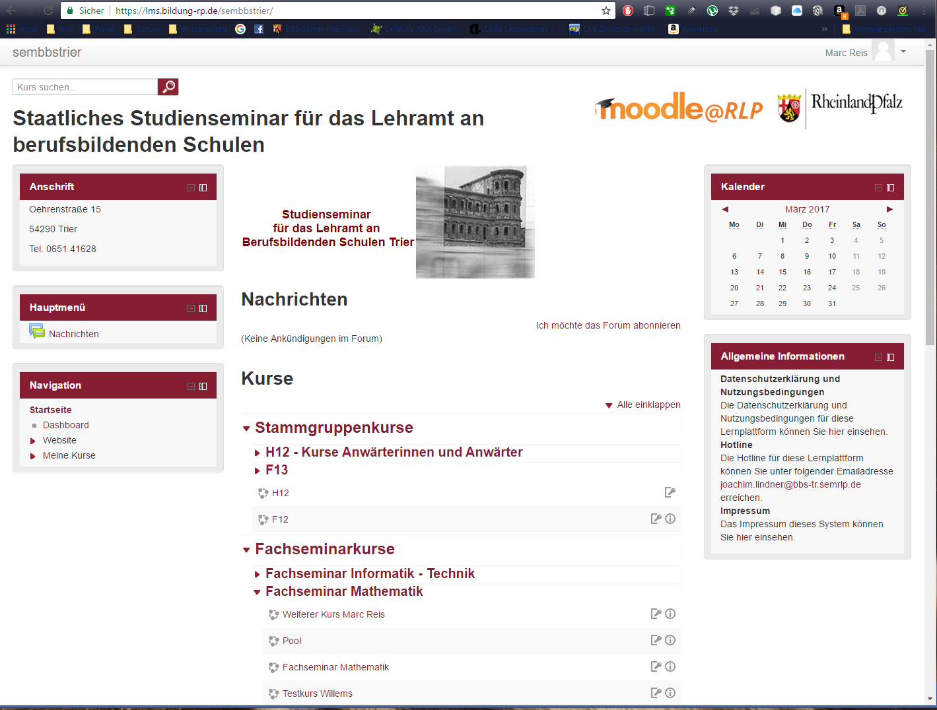
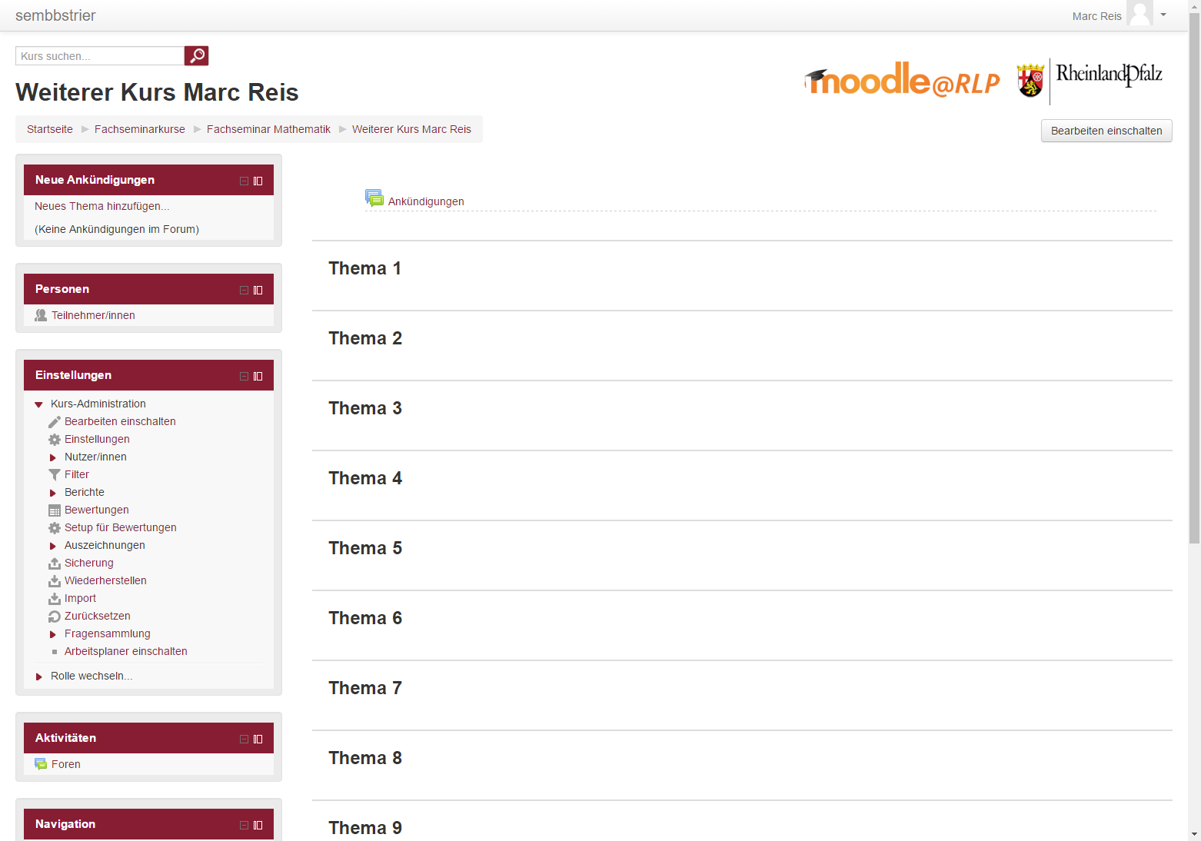
Moodle
Kurssystem
Themen
Inhalte
Rollen
Trainer
Teilnehmer
(Admin)

Slide 6
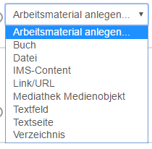
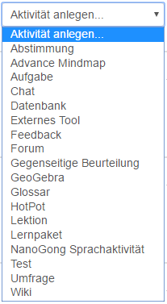
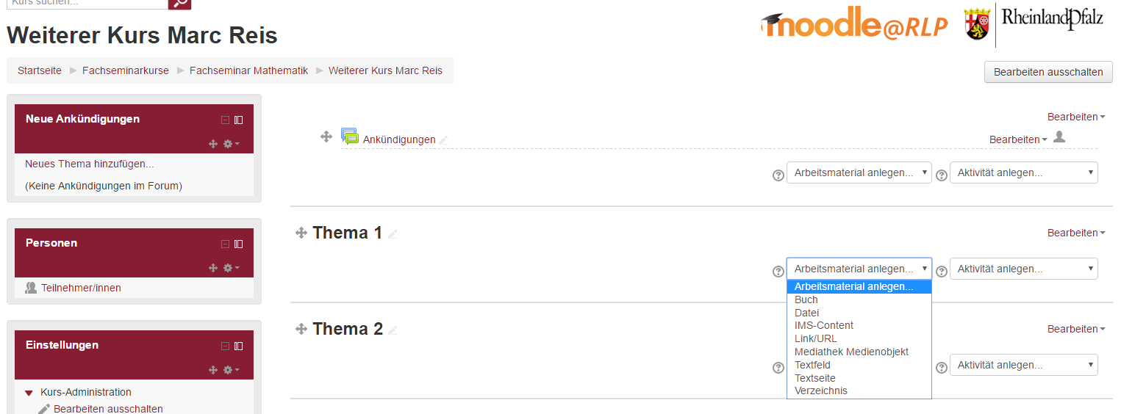
Im Kurs
Bearbeitungsmodus / Ansicht (Trainer / Teilnehmer)
Arbeitsmaterial und Aktivitäten
1

Slide 7
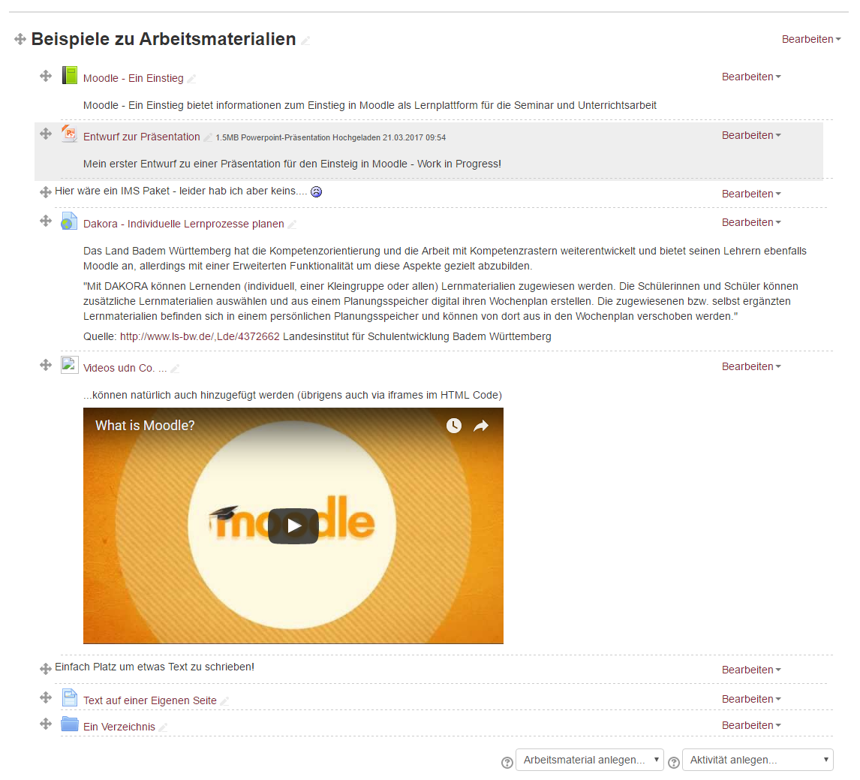
Arbeitsmaterial

Slide 8
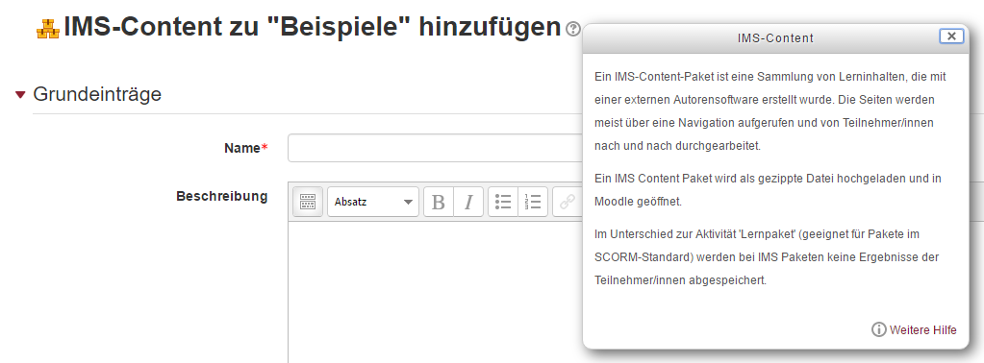
Arbeitsmaterial - Hilfestellungen

Slide 9
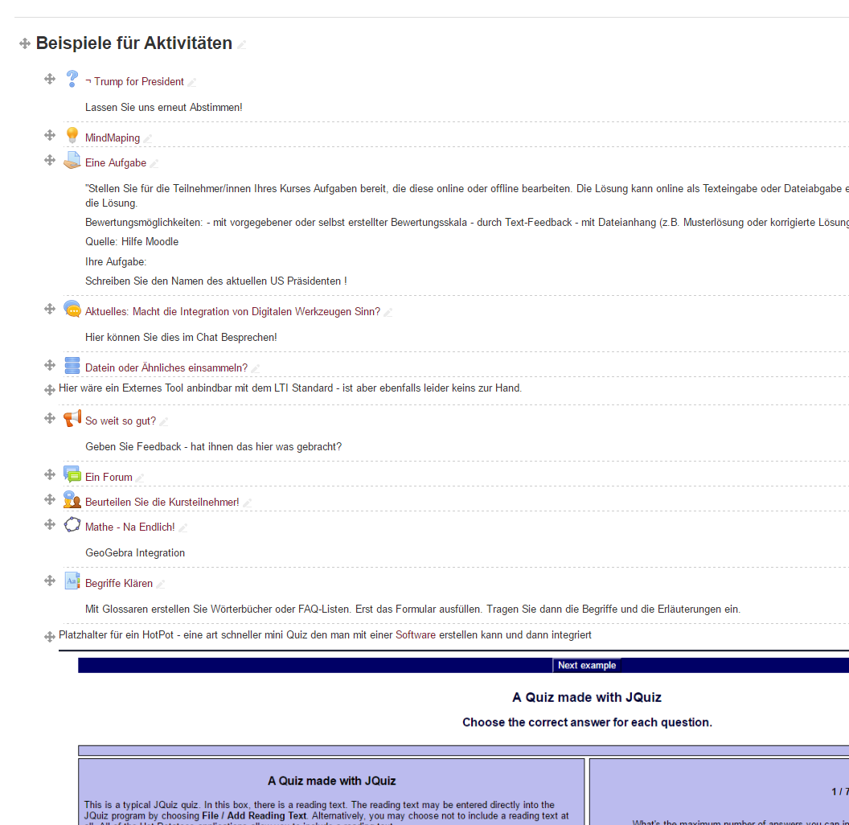
Aktivitäten

Slide 10
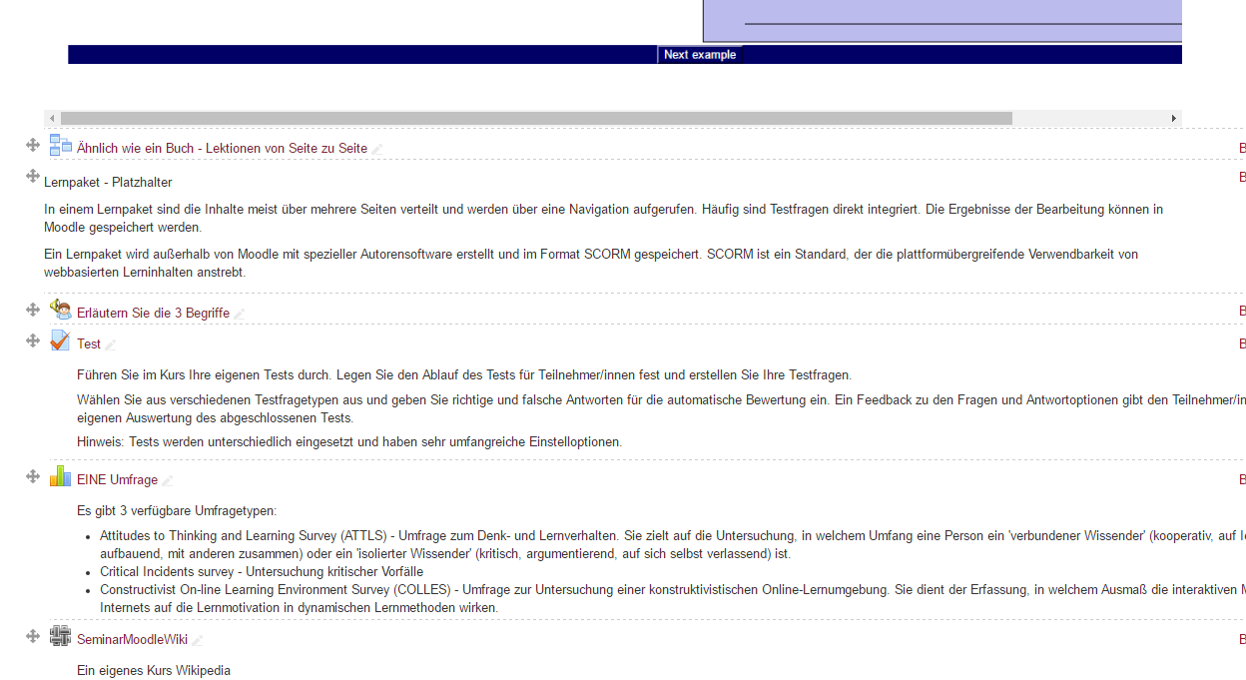

Aktivitäten – Teil2

Slide 11
Live!

Slide 12
Auftrag!
Erforschen Sie den Moodle Kurs
Startseite ►Fachseminarkurse ►Fachseminar
Mathematik ►Weiterer Kurs Marc Reis
Stellen Sie einen Text bereit (mit Ihrem Namen)!
Laden Sie eine Datei hoch!
Legen Sie eine Datenbank zur „Abgabe“ an!
Legen Sie eigne Aktivitäten an!

Slide 13
Abschluss
Was hat‘s gebracht?
Feedback?!

Slide 14
Moodle ZQ – Part Two
Übersicht
Wünsche
Tests, und Feedback
Vorstellung und Erprobung
Lerntagebuch (Aufgaben, Wiki->Teilnehmerwiki, Blog,… Exabis Lerntagebuch)
Ergebnisse der Gruppen, Teilnehmer und Co.
Besonderes
Ausblick
Gruppen und Team

Slide 15
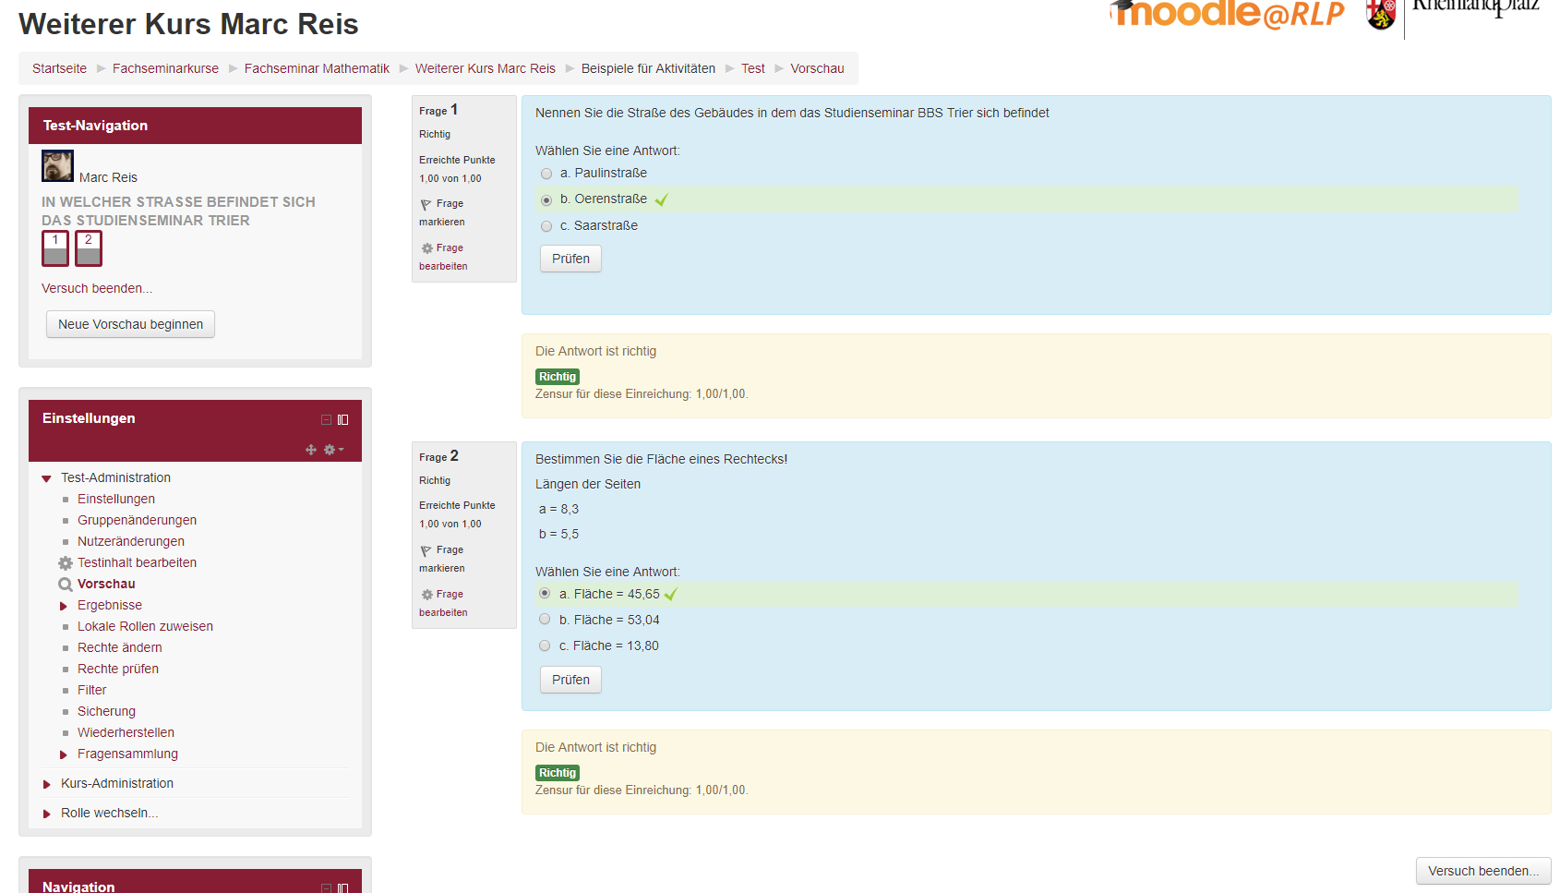
Beispiel wie ein Test aussehen kann

Slide 16
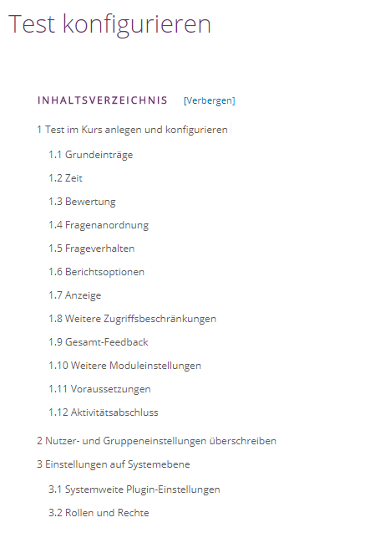
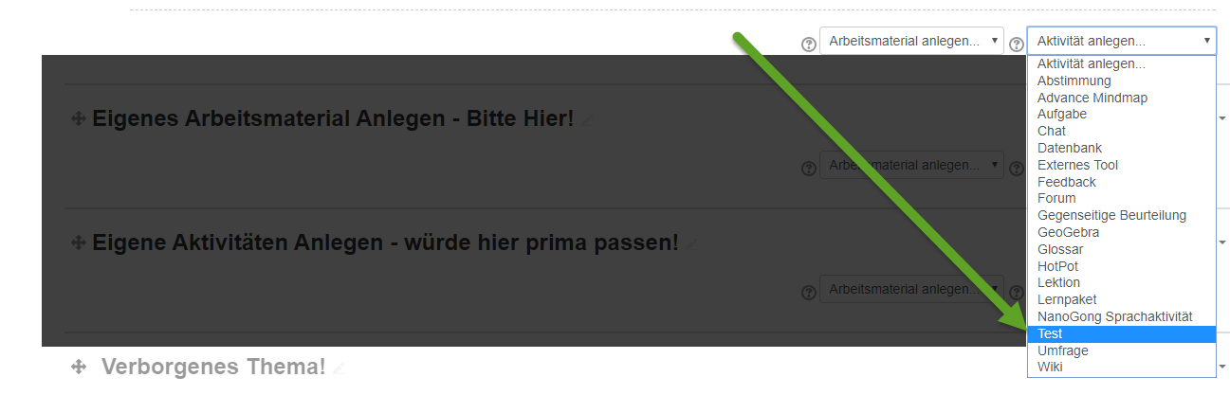
Test

Slide 17
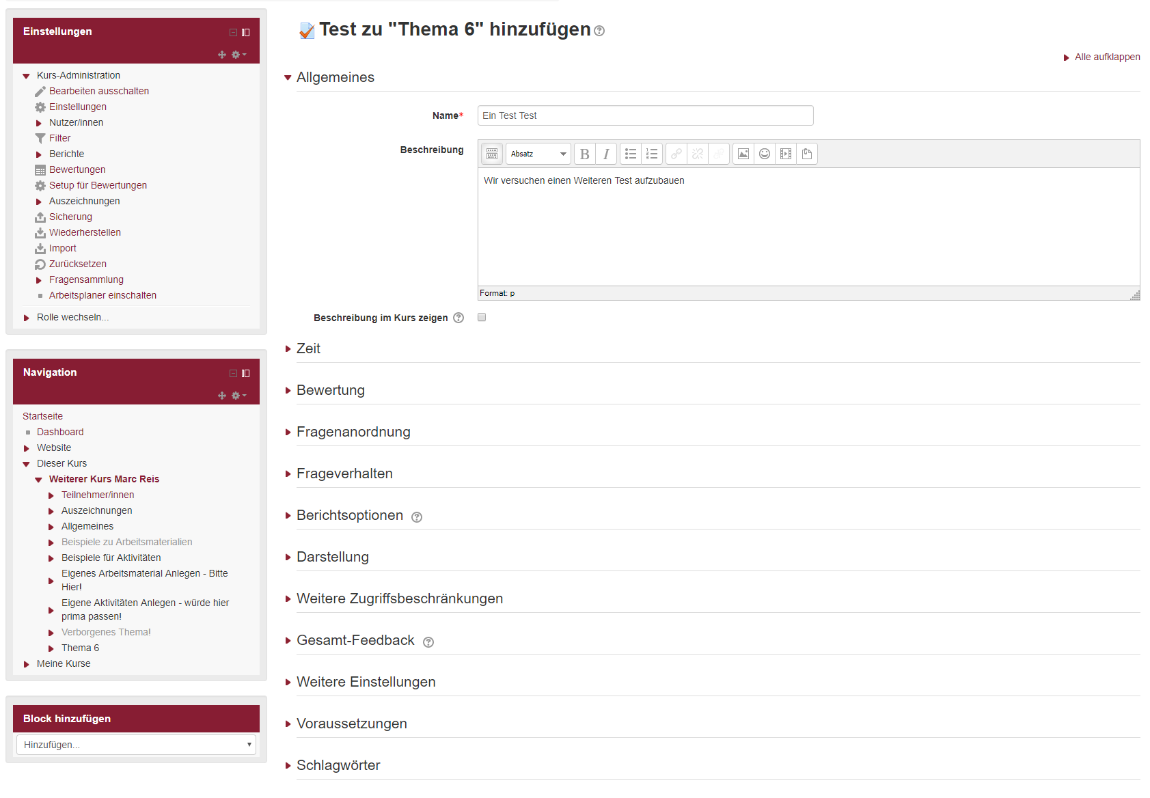

Slide 18
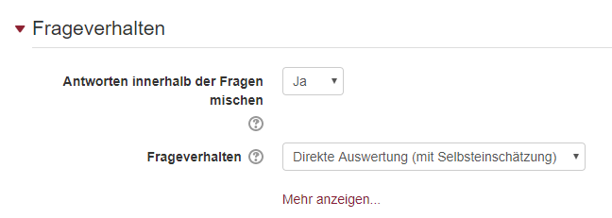
Verhalten bei den Fragen

Slide 19
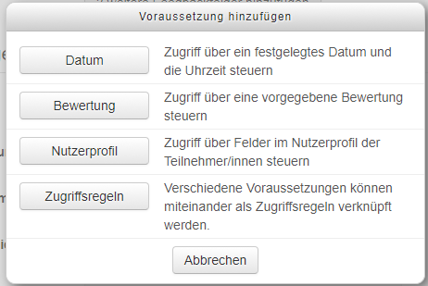
Voraussetzung

Slide 20
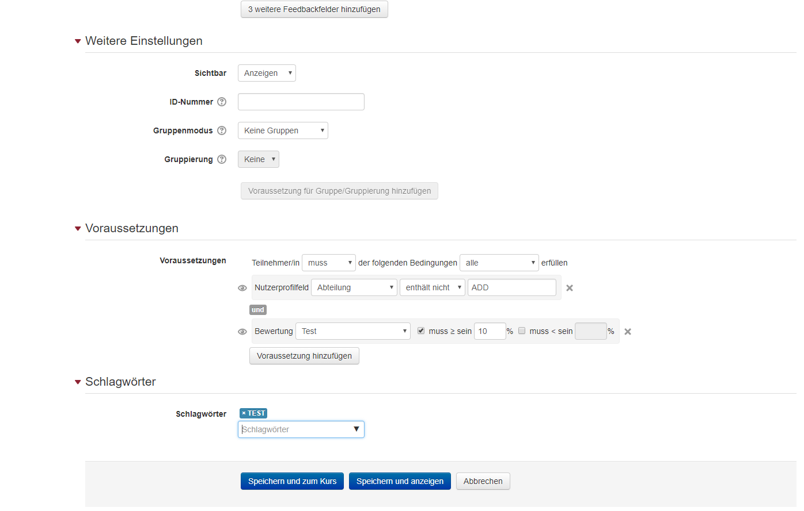
Voraussetzungen – Teil 2

Slide 21
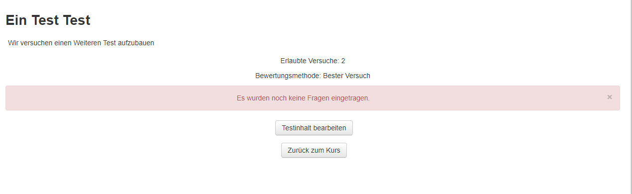
Was haben wir denn da?!
Bis jetzt nur ein Gerüst… es fehlt noch der Inhalt

Slide 22
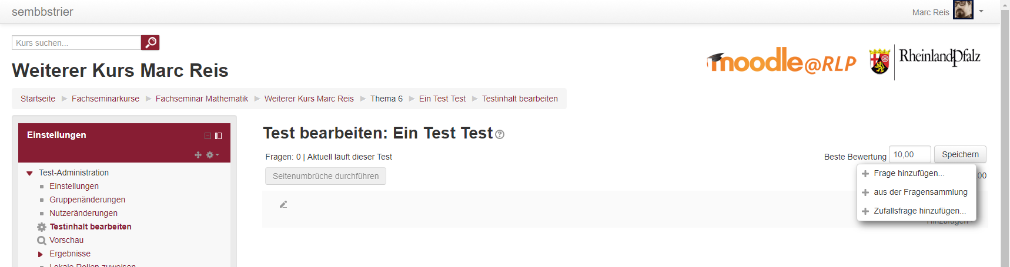
Inhalt

Slide 23
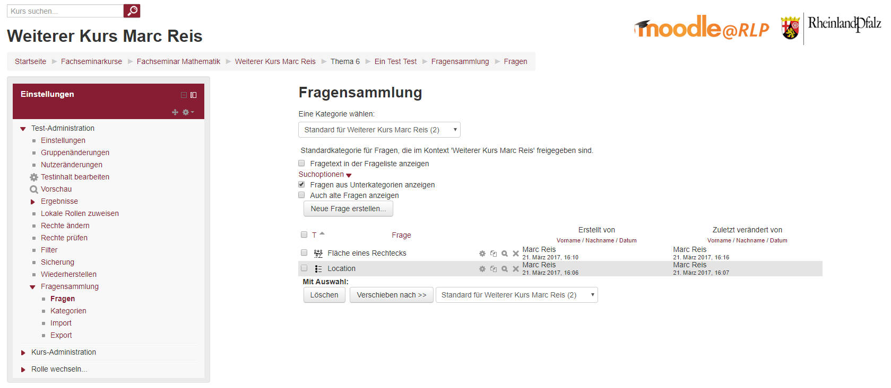
Wo Kommen die Fragen her? -> Fragensammlung!

Slide 24
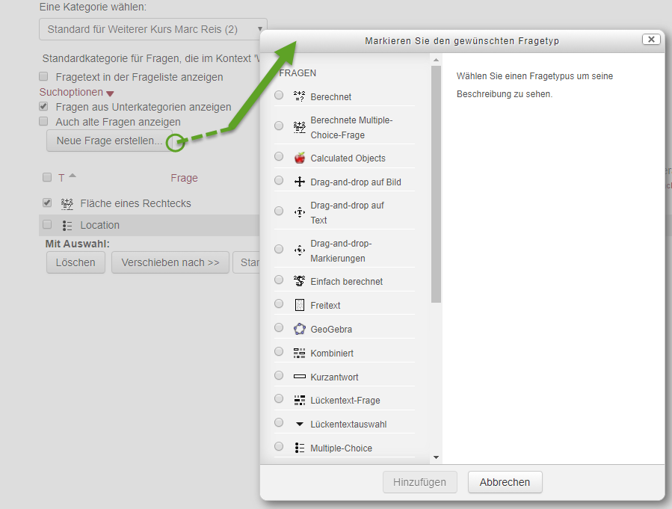
Neue Fragen erstellen

Slide 25
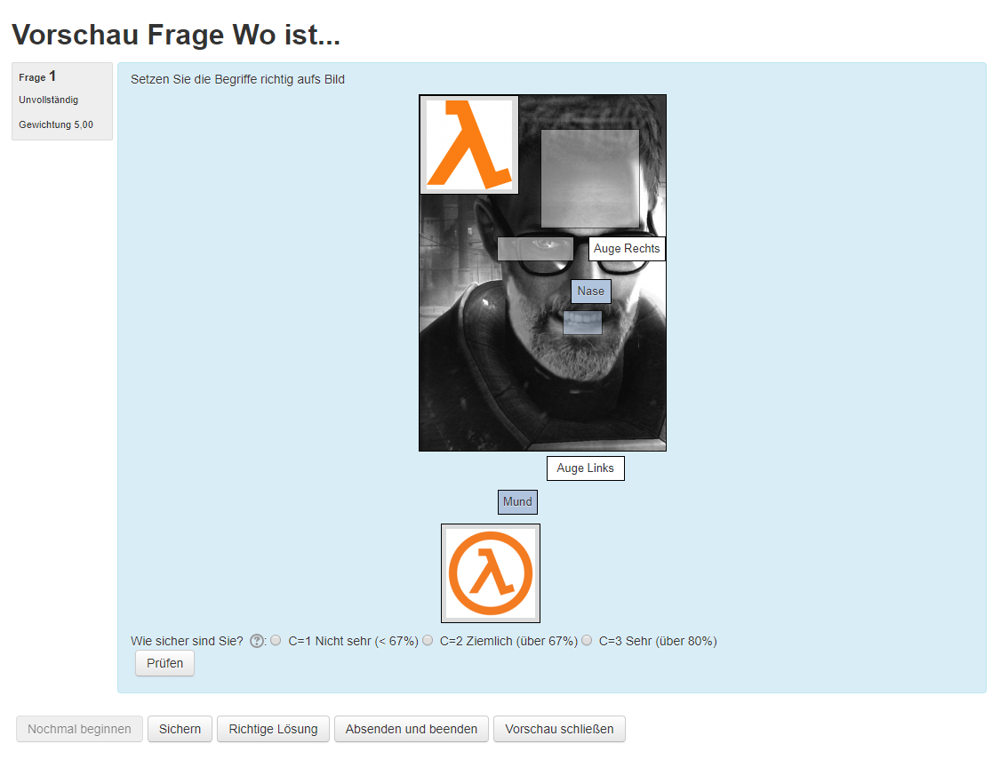
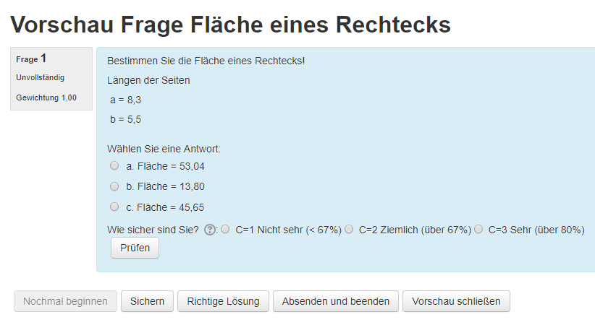
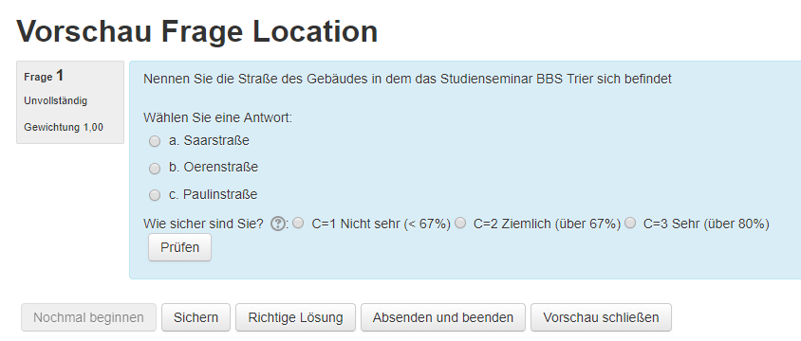
Fragen…

Slide 26
Fragen… zu den Fragen?

Slide 27
DIY! - Do It Your Self!

Slide 28
Umfrage….

Slide 29
ZQ Moodle – Day 3
Überblick
Einblick in den Überblick?!
AUFTRAG!“

Slide 30
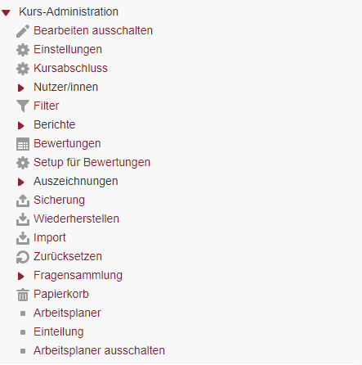
Übersicht?
Einstellungen -> Abschlussverfolgung!

Slide 31
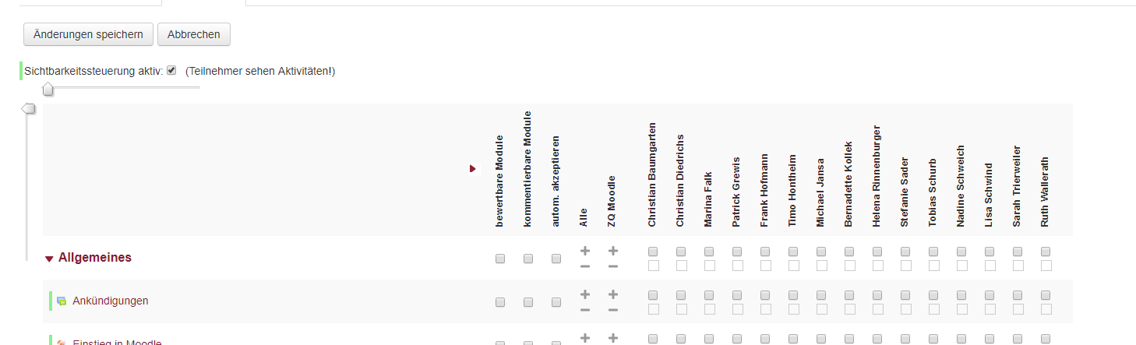
Der Arbeitsplaner
Aktivitäten Zuteilen
Rückmeldung zum Bearbeitungsstand
Bewertung
Dialog
Übersicht

Slide 32
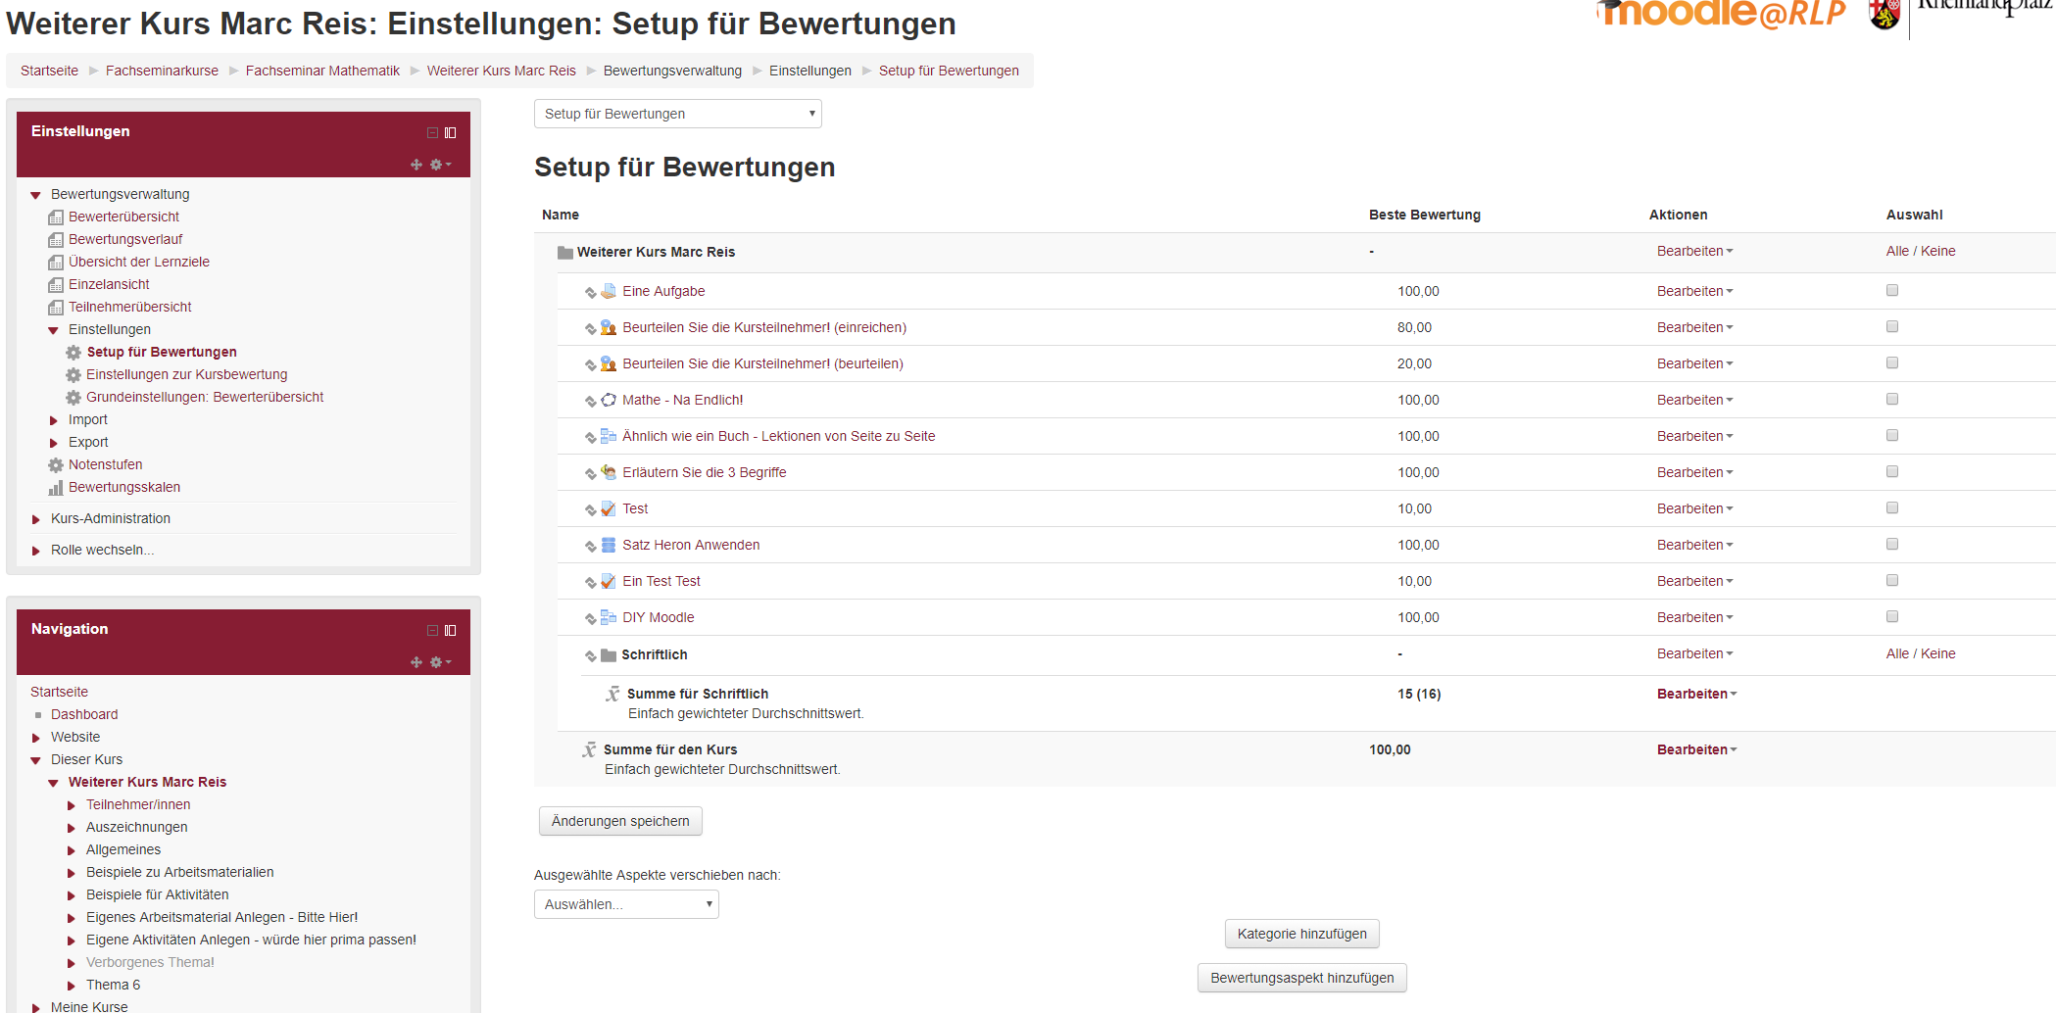
Bewertungen
Übersichten
Verlauf, …
Aber auch Konfiguration
Z.B. Kategorie

Slide 33
Und mal wieder Live!

Slide 34
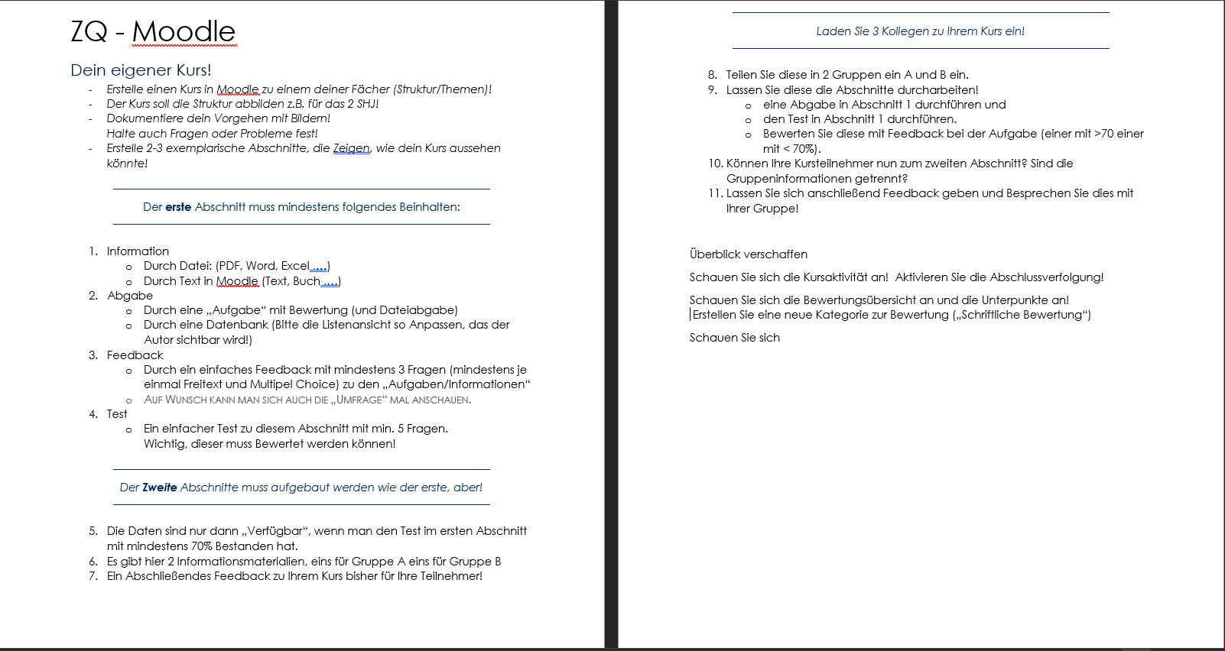
ZQ Moodle – Day 3
Ihr Auftrag

